Slide 1
Jesús en la Navidad

Slide 2
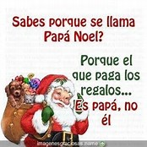
Jesús en la Navidad

Slide 3
Jesús en la Navidad

Slide 4
El nacimiento de Jesús, el Cristo, fue así: Su madre, María, estaba comprometida para casarse con José, pero antes de unirse a él, resultó que estaba encinta por obra del Espíritu Santo. 19 Como José, su esposo, era un hombre justo y no quería exponerla a vergüenza pública, resolvió divorciarse de ella en secreto. 20 Pero cuando él estaba considerando hacerlo, se le apareció en sueños un ángel del Señor y le dijo: «José, hijo de David, no temas recibir a María por esposa, porque ella ha concebido por obra del Espíritu Santo. 21 Dará a luz un hijo, y le pondrás por nombre Jesús, porque él salvará a su pueblo de sus pecados.»
Mateo 1.18-21

Slide 5
Jesús en la Navidad
1. En Jesús recibimos un Consejero

Slide 6
Yo te aconsejo que de mí compres oro refinado por el fuego para que te hagas rico, y vestiduras blancas para que te vistas, y colirio para ungir tus ojos para que veas
Apocalipsis 3.18

Slide 7
Entonces tus oídos oirán a tus espaldas palabra que diga: Éste es el camino, andad por él; y no echéis a la mano derecha, ni tampoco torzáis a la mano izquierda
Isaías 30.21

Slide 8
Jesús en la Navidad
1. En Jesús recibimos un Consejero

Slide 9
Jesús en la Navidad
2. En Jesús recibimos Paz

Slide 10
Jesús en la Navidad
Querido Santa
He sido una muy buena niña todo el año.
Lo único que te pido es paz y amor para todo el mundo.
Con amor, Pepita
Querida Pepita:
O tus papás fuman marihuana, o tu de verdad crees que yo soy Dios, verdad?
Santa

Slide 11
Jesús en la Navidad
2. En Jesús recibimos Paz

Slide 12
De repente apareció una multitud de ángeles del cielo, que alababan a Dios y decían: 14 «Gloria a Dios en las alturas, y en la tierra paz a los que gozan de su buena voluntad.»
Lucas 2.13-14

Slide 13
y, por medio de él, reconciliar consigo todas las cosas, tanto las que están en la tierra como las que están en el cielo, haciendo la paz mediante la sangre que derramó en la cruz.
Colosenses 1.20

Slide 14
Jesús en la Navidad
2. En Jesús recibimos Paz

Slide 15
Jesús en la Navidad
3. En Jesús recibimos un Salvador

Slide 16
Jesucristo es “la piedra que desecharon ustedes los constructores, y que ha llegado a ser la piedra angular”. 12 De hecho, en ningún otro hay salvación, porque no hay bajo el cielo otro nombre dado a los hombres mediante el cual podamos ser salvos.
Hechos 4.11-12 (NVI)

Slide 17
Porque la paga del pecado es muerte, mas la dádiva de Dios es vida eterna en Cristo Jesús Señor nuestro.
Romanos 6:23

Slide 18
Jesús en la Navidad
3. En Jesús recibimos un Salvador

Slide 19
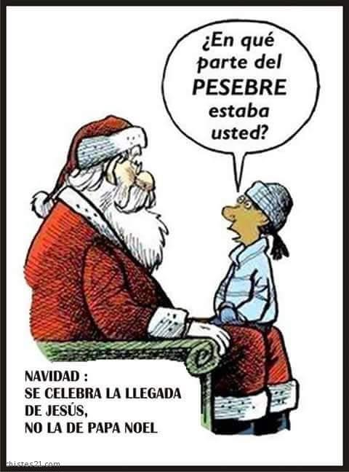
Jesús en la Navidad

Slide 20
Jesús en la Navidad

